Slide 1
COSTOS

Slide 2
Definición
Costo, en general, es un sacrificio que se realiza tratando de obtener algo con mayor valor
Costo, económicamente, es el gasto efectuado con la intención de lograr un rédito monetario

Slide 3
Clasificación
Materiales
Por su naturaleza Mano de obra
Gs, generales

Slide 4
Clasificación
Directos
Por su relación con
la unidad de costo
Indirectos

Slide 5
Clasificación
Fijos
Por su comportamiento
frente al volumen
de producción
Variables

Slide 6
Clasificación
Materiales directos
Tradicional Mano de obra directa
Gs. Indirectos fijos y variables

Slide 7
Clasificación
Producción
Comercialización
Por área Administración
Financiación
Etc.

Slide 8
Clasificación
Históricos
Por el momento
de cálculo
Pre-determinados

Slide 9
Costos totales
C_{T} = C_{F} + C_{V}
C_{V} = m . C_{vu}
C_{T} = C_{F} + m . C_{vu}

Slide 10
C_{T} ; C_{V} ; C_{F} [$]
m [unidades]

Slide 11
Costos unitarios
C_{Tu} = C_{Fu} + C_{vu}
C_{Tu =} C_{F +} C_{vu}
m

Slide 12
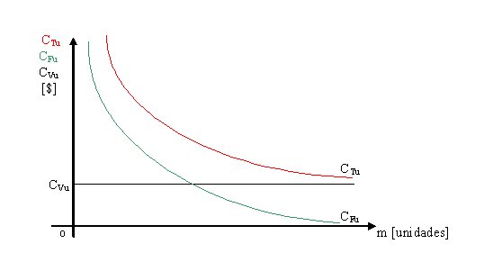

Slide 13
PUNTO DE COBERTURA
Es el nivel de producción para el cual se igualan los ingresos con los costos. (Para valores globales los ingresos por ventas con los costos totales; y para valores individuales: el precio de venta con el costo total unitario)
I_{T} = P_{V} . m_{c} C_{T} = C_{F} + m_{c} . C_{vu}
I_{T} = C_{T} P_{v} . m_{c} = C_{F} + m_{c} . C_{vu}
m_{c} = ( P_{v} . m_{c} - C_{F} ) / C_{vu}

Slide 14
C_{T} : I [ $ ]
P_{C}
- - - - - - - - - - - - - -
m_{C}
m

Slide 15
C_{Tu} = ( C_{F} / m ) + C_{vu}
P_{v} = C_{Tu}
P_{v} = ( C_{F} / m_{c} ) + C_{vu}
m_{c} = C_{F} / ( P_{v} - C_{vu} )

Slide 16
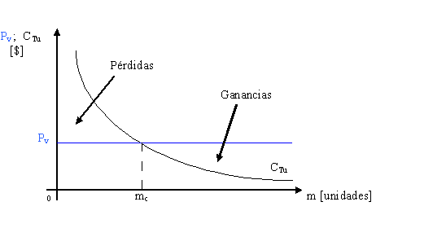

Slide 17
SISTEMAS DE COSTEO
Históricos
Directo
Integral
Por órdenes
Por procesos
Pre-determinados
Estimados
Standards

Slide 18
